Slide 1
VLSI Test Principles and Architectures
第二章 面向可测试性的设计（Design for Testability，DFT）
报告人：丁浩宸

Slide 2
目录
01 介绍
02 可测试性分析
03 DFT基础
04 扫描单元设计
05 扫描架构
06 扫描设计规则
07 扫描设计流
08 特殊用途的扫描设计
09 RTL层的DFT

Slide 3
介绍
01

Slide 4
01 介绍
DFT的作用：提升数字电路产品的品质，减少测试开销，同时对测试、debug和任务诊断进行简化。
本章主要内容：使读者能判断一个设计是否对测试友好，并提升设计的可测试性以达到上述目标。

Slide 5
01 介绍
测试的历史沿革：
最早：直接对产品进行测试，以有失效情况的PPM数目为最终指标
数字电路达到VLSI规模以后：依靠故障模拟，对给定的故障模型进行覆盖率评估。故障模型的目的是按照设计在时序上的深度，对各种内部状态（internal states）进行全方面检测，找到生产过程中可能的各种失效，但即便同时使用多种故障模型同时检测，覆盖率也一般超越不了80%。
结论：设计的时候就要考虑到测试友好性，否则测试开销一定会上升。
由此提出了DFT（Design for Testability）这一课题，即面向测试友好性的设计。

Slide 6
01 介绍
DFT工程师面临的挑战：
找到测试各种内部状态的更简便方法，同时需要保证原先的覆盖率目标仍然能达到。应对这一挑战的方法：使用一些可测试性手段（testability measures），或前文提到的临时DFT增强方法，来提升电路的可测试性，或电路的可控制性、可观察性。
即便如此，覆盖率仍然提升不到90%以上，这主要是因为故障模型层面没有得到优化，而给时序逻辑电路总结提出（或者生成）故障模型，比给组合逻辑电路困难得多。
组合逻辑电路可以直接使用很多种ATPG算法，但对时序逻辑电路来说，由于内部状态有太多情况无法被外部探针探测到，因此自动生成故障模型的成功率有限。应对这一挑战的方法：使用结构化DFT方法，使得某些内部存储元素能够获得直接的外部访问权限——这些存储被称为扫描单元（scan cell） 。只要能解决对内部状态进行控制、观察的可行性问题，时序逻辑电路的测试问题就能转化为组合逻辑电路的测试问题，并使用已有的方法进行解决。

Slide 7
01 介绍
扫描设计（scan design）：
目前最流行的结构化DFT方法。
扫描链（scan chain）：把给定的存储元素连接到多个移位寄存器（shift register）上，以提供外部访问。
把所有存储元素替换为扫描单元，每个单元有一个额外的扫描输入（scan input，SI），并有一个共享的（或额外的）扫描输出（scan output，SO）。一个单元的SO和另一个单元的SI首尾相连，就构成了扫描链。
按照对存储元素的覆盖情况，扫描设计分为全扫描设计、绝大多数扫描设计、部分扫描设计。部分扫描设计还可以分为流水线（pipelined）、前馈（feed-forwarded）、平衡（balanced）等多种子类。
扫描设计同时也是logic BIST和测试压缩等高级DFT方法的基础。此外，这些高级DFT方法还在往寄存器转移层（RTL）进行迁移，以减少测试用时，并生成可重复使用的RTL内核。

Slide 8
01 介绍
扫描设计规则：
为了达到给定的PPM指标，能影响故障覆盖率的电路结构设计必须被识别并修复，这导致了扫描设计规则的应用。工程师有义务识别到不符合规则的设计并进行修复。
测试工程师的职责：
识别到不符合规则的设计并进行修复
在设计中插入或合成扫描链（scan chain）
为扫描链提供pattern
把这些pattern转换为程序，使得自动测试设备（ATE）能够运行

Slide 9
可测试性分析
02

Slide 10
02 可测试性分析
可测试性分析：
定义：通过对逻辑电路中的信号进行一系列数值测量，对其可测试性进行评估
可测试性分析需要对测试生成时作出的决定进行辅助（例：如果测试需要把一个与门的输出置零，那么可测试性分析需要给出这个与门的哪个输入最容易置零），同时需要识别出设计中可测试性最差的部分以便后续进行提升。
分类：基于拓扑的可测试性分析（例如桑迪亚可控性/可观察性分析程序，SCOAP）的计算效率较高，但是对于具有很多重收敛扇出（reconvergent fanout）的电路的正确性不高；基于模拟的可测试性分析的正确性较好，但计算用时较长。

Slide 11
02 可测试性分析 – SCOAP可测试性分析
SCOAP可测试性分析：
对每个信号s，待计算数值有以下六种：
对于组合逻辑只需要计算“组合”这一行的三个数值；对于时序逻辑需要计算所有六个数值。
 | 1-可控性（从输入开始计算） | 0-可控性（从输入开始计算） | 可观察性（从输出往回计算）
时序（从PI到PO，控制和观察所需要的时钟周期数目，值域为0到正无穷） | SC1(s) | SC0(s) | SO(s)
组合（从PI到PO，控制和观察所需要的信号数目，值域为1到正无穷） | CC1(s) | CC0(s) | CO(s)

Slide 12
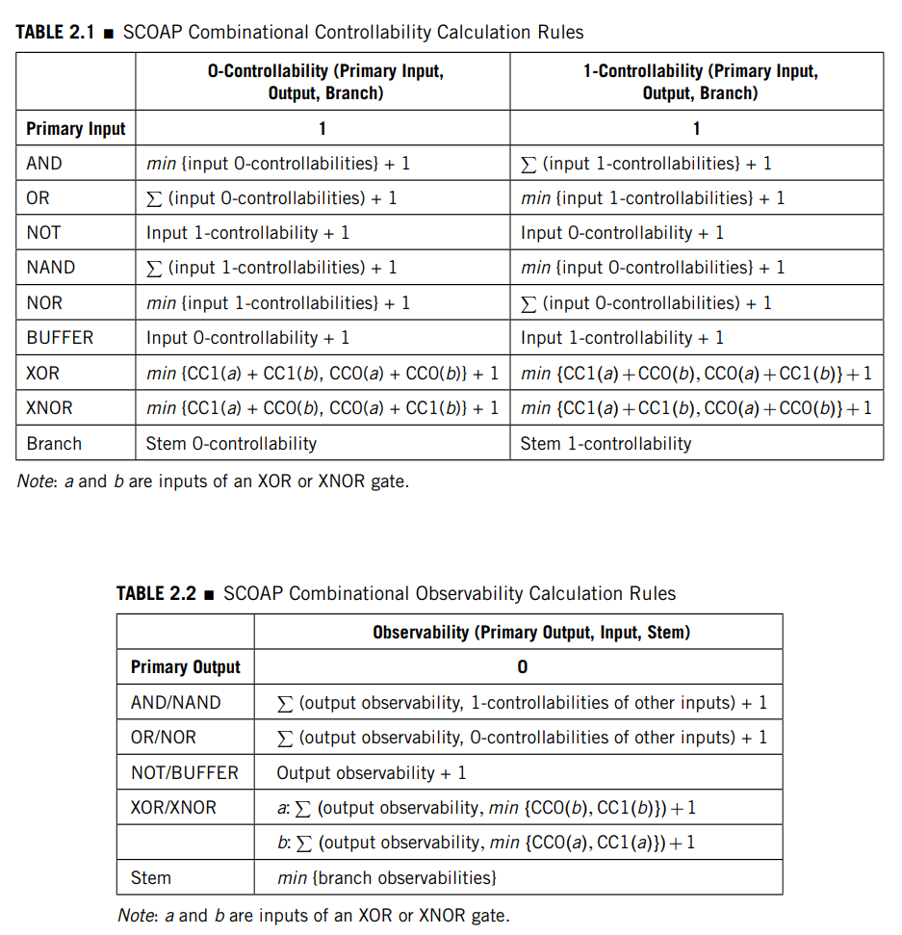
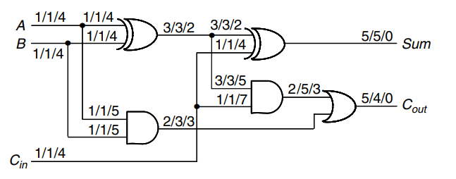
02 可测试性分析 – SCOAP可测试性分析
SCOAP可测试性分析：
组合的计算方法：
图：全加器的计算结果，三元数组分别代表CC0、CC1和CO

Slide 13
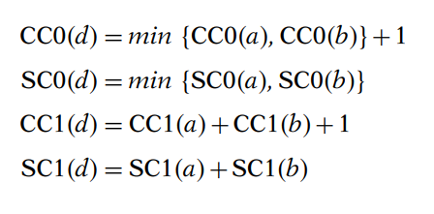
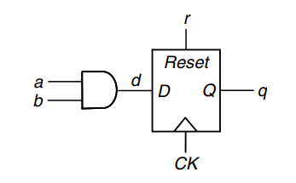
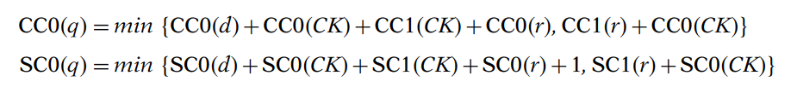



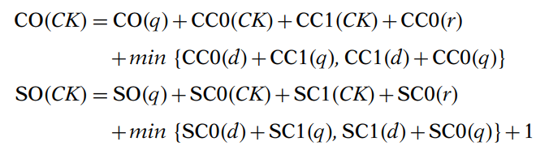
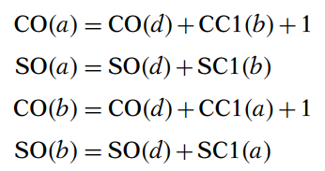
02 可测试性分析 – SCOAP可测试性分析
SCOAP可测试性分析：
时序的计算方法：

Slide 14
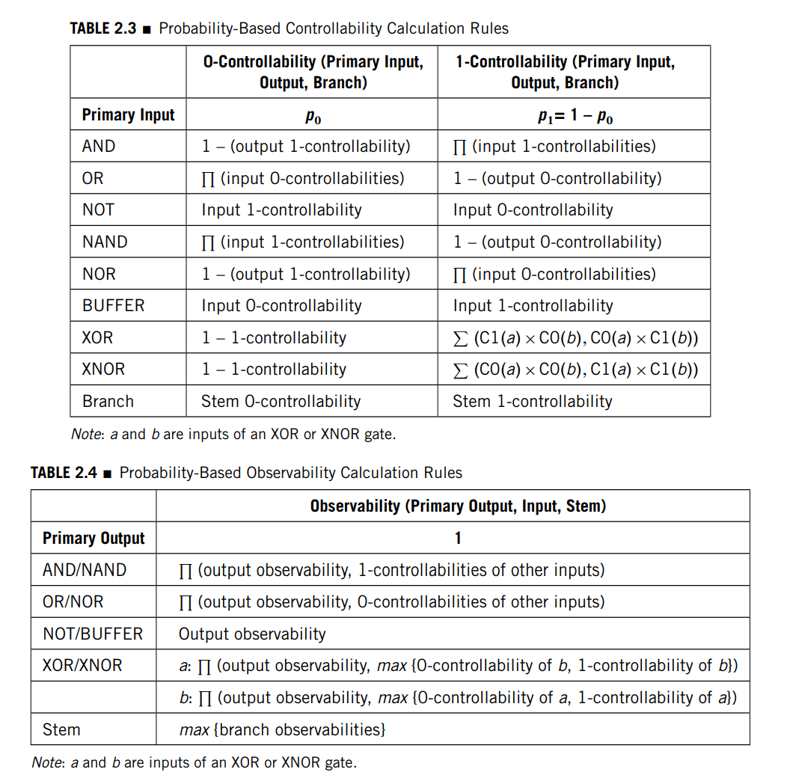
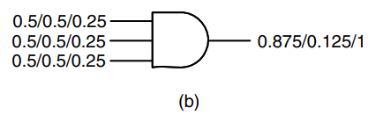
02 可测试性分析 – 基于概率论的可测试性分析
基于概率论的可测试性分析：
计算方法：
RP-resistant：指三种概率论数值中有至少一种很低的信号。这种信号一般认为是难以测试的。
图：三相与门的计算结果

Slide 15
02 可测试性分析 – 基于模拟的可测试性分析
基于模拟的可测试性分析
在以上SCOAP和基于概率论的可测试性分析中，我们只讨论了电路的拓扑结构信息，而这种信息是静态的，与电路实时的输入无关。这使得对可控性和可观察性的测量的耗时呈线性，在需要快速可测试性分析的场合（例如测试生成及logic BIST）中很有用处。
动态测量：基于数据采样（statistical sampling）的可测试性分析。采样所用的输入数据可以是随机的，也可以是按照给定pattern生成的。
除去这种逻辑模拟之外，还可以使用故障模拟，主要方法包括RRFA（random resistant fault analysis）、STAFAN算法等。将在本书Ch. 3详细介绍。
基于模拟的可测试性分析一般只在需要达到极高故障覆盖率的时候才有用到，一般作为测试生成和logic BIST的引导。

Slide 16
02 可测试性分析 – 基于RTL层的可测试性分析
基于RTL（寄存器-转移层）的可测试性分析
前述的可测试性分析都是基于门层的，在这一层做分析的开销比在RTL层大得多。
结构图（structure graph）：
每个结点表示一个寄存器
每条有向边表示从第i个寄存器到第j个寄存器之间的电路模块（这意味着结构图一般呈树状）
时序深度（sequential depth）：结构图的最大Level，这个量可以用来表示当前RTL电路的测试难度。
这种图的好处是忽略了每个具体功能模块的实现细节，只考虑high-level的信息

Slide 17
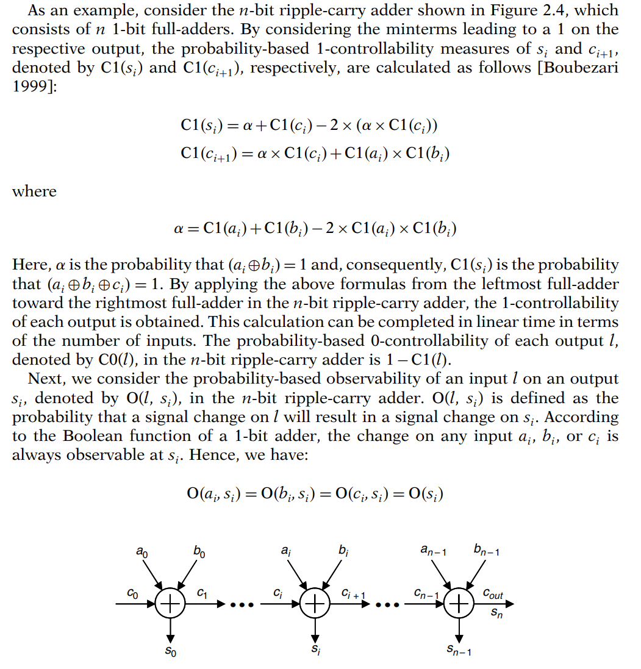
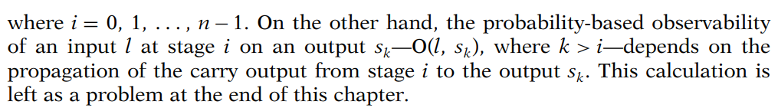
02 可测试性分析 – 基于RTL层的可测试性分析
基于RTL（寄存器-转移层）的可测试性分析
以n个1位全加器顺次相连组成的电路为例，
计算基于概率论的1-可控性和可观察性

Slide 18
DFT基础
03

Slide 19
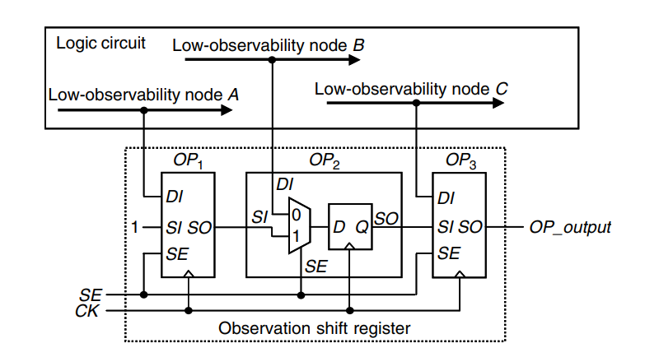
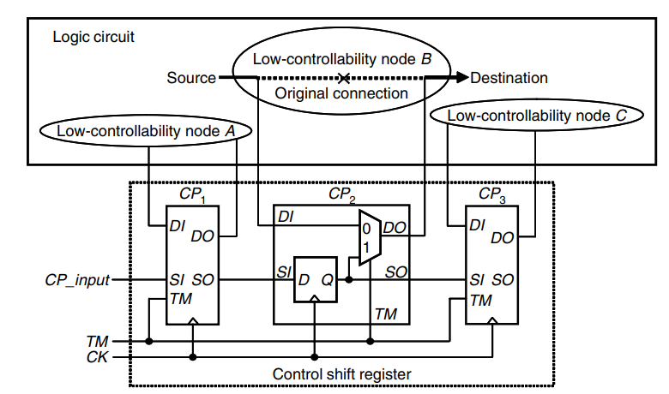
03 VLSI测试遇到的挑战 – 测试迭代
临时DFT技术：
插入测试点
如左下图，SE置零，接入CK的时候，可以把低可观察性的结点捕获进D触发器；然后再把SE置1，三个OP都变成移位寄存器，方便进行观察。
如右下图：TM（test mode）从0变为1之后，三个OP也都会变成移位寄存器，大大提升了可控性。

Slide 20
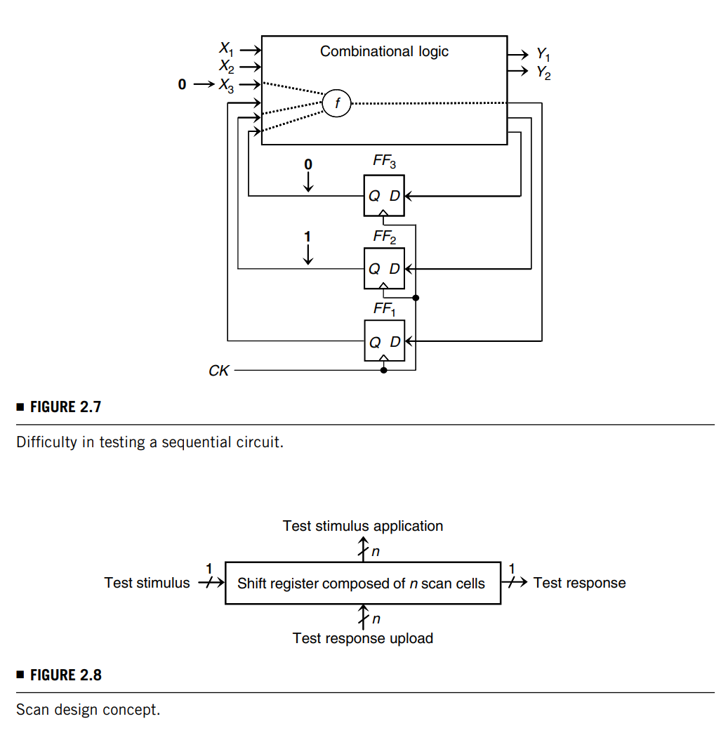
03 VLSI测试遇到的挑战 – 测试迭代
结构化的方法：
把时序设计转换为具有以下三种模式的设计：正常模式、移位模式、捕获模式
在移位和捕获模式中，会接入一个TM信号（test mode），类似于上文所述。这个信号用于简化测试、debug和诊断任务，提升故障覆盖率，保障待测电路的安全运行。

Slide 21
扫描单元设计
04

Slide 22
04 扫描单元设计
扫描单元的输入：
数据输入（即正常输入逻辑信号）：用于正常、捕获两种模式
扫描输入（即从其他扫描单元输入）：用于移位模式
扫描单元设计的三个种类：
Muxed-D扫描单元设计
时钟化扫描单元设计
层敏感扫描单元设计

Slide 23
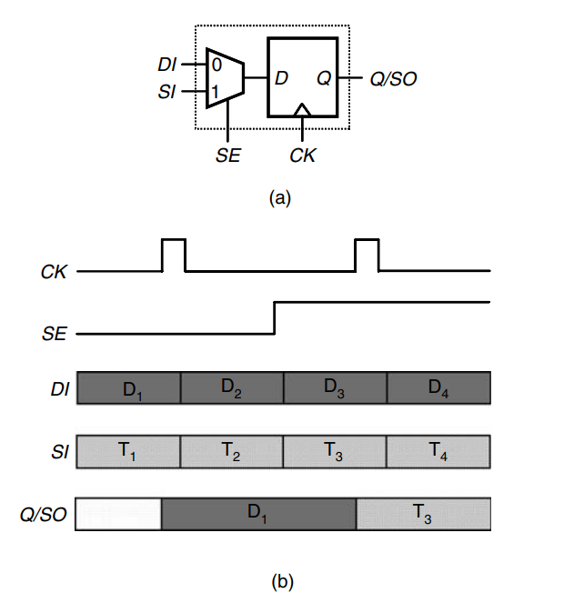
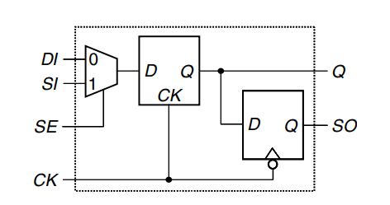
04 扫描单元设计 – Muxed-D扫描单元
Muxed-D 扫描单元：
边沿触发：使用一个扫描使能（SE）来区分数据输入和扫描输入
正常、捕获模式下SE置零，而在移位模式下，新的数据被移入D触发器，原有的内容被移出。
层敏感/边沿触发：仅在移位模式下使用边沿触发，正常、捕获模式下使用层敏感方法。

Slide 24
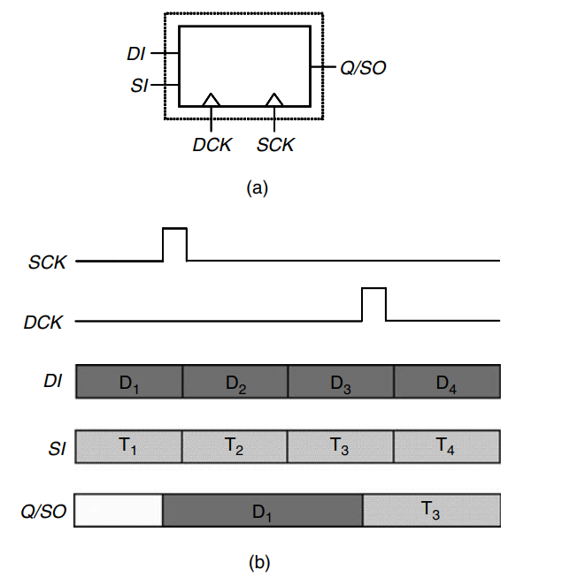
04 扫描单元设计 – 时钟化扫描单元
时钟化扫描单元：
在数据输入和扫描输入切换时，使用两个独立的时钟（数据时钟DCK和扫描时钟SCK）
需要考虑多一个时钟的布线，但好处是数据输入时避免了性能下降

Slide 25
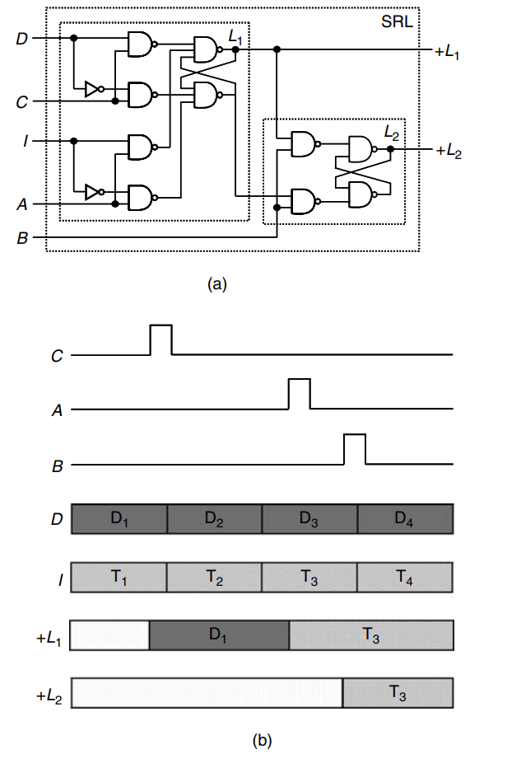
04 扫描单元设计 - LSSD扫描单元
LSSD扫描单元（Level-Sensitive & Latch-Based，层敏感且基于锁存器）：
使用两个锁存器L1（主）和L2（从）
在使用L1驱动组合逻辑的设计中，L1使用时钟C从数据输入D中锁存数据到L1，并输出给+L1
在使用L2驱动组合逻辑的设计中，使用时钟A、B从数据输入D中锁存数据到L1，并输出给+L2
在两种设计中，如果开启了捕获模式，那么都要使用时钟B、C向+L2输出数据
在移位模式中，使用时钟A、B锁存从数据输入I中锁存数据并输出到+L1，再从L1中锁存数据并输出到+L2，由此再用于下一个扫描单元的扫描输入。
这种设计的好处是允许在基于锁存器的设计中也插入扫描。但仍然也需要对多一个时钟进行布线。

Slide 26
扫描架构
05

Slide 27
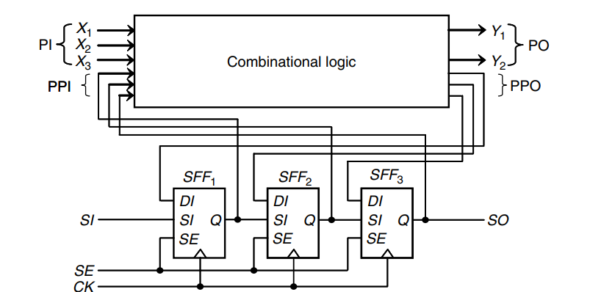
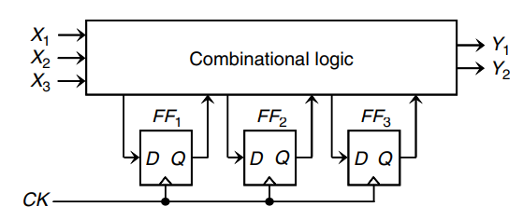
05 扫描架构 – 全扫描设计
全扫描设计：
Muxed-D 全扫描设计：
每个扫描单元的数据输入（DI）连接到原电路的正常输出；
首个扫描单元的扫描输入（SI）连接到原始扫描输入（SI），最末扫描单元的扫描输出（Q）连接到原始扫描输出（SO）
全扫描设计的输入分为原始输入（PO）和伪原始输入（Pseudo-PO，指扫描单元输出），输出分为原始输出（PO）和伪原始输出（指扫描单元输入）。两种输出都可以被观察，但后者需要通过扫描链输出进行观察。

Slide 28
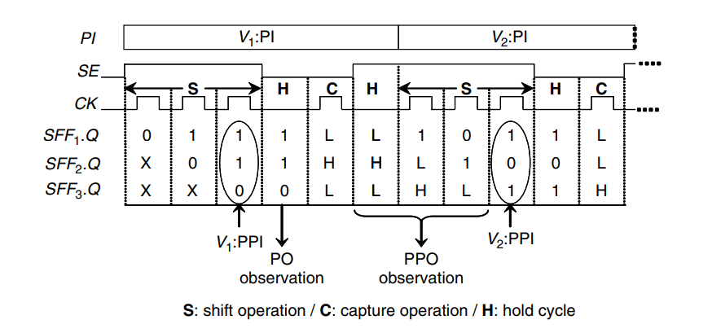
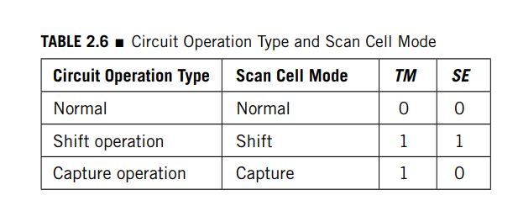
05 扫描架构 – 全扫描设计
全扫描设计：
如下表，我们输入了V1和V2两个测试向量，并交替使用移位（用于得到测试结果）和捕获（用于snapshot测试结果）。每次在这两种操作之间做切换，都需要加入一个Hold Cycle，以确保全局的SE都完成了改变，且测试向量已被赋给PI。

Slide 29
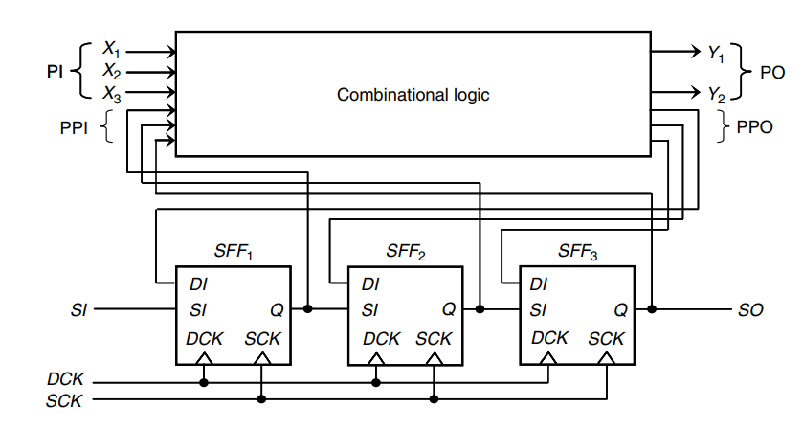
05 扫描架构 – 时钟化全扫描设计
时钟化全扫描设计：与Muxed-D全扫描设计类似，但把SE/CK换成了两个CK（DCK/SCK）

Slide 30
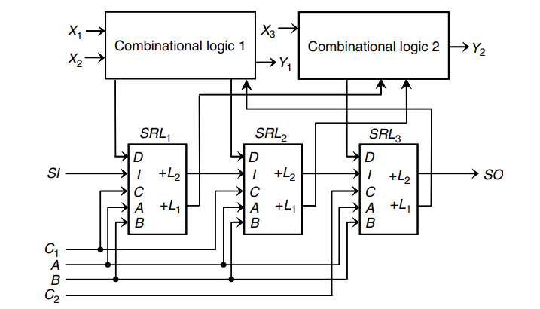
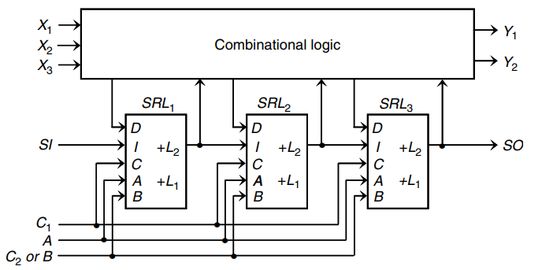
05 扫描架构 – LSSD全扫描设计
LSSD全扫描设计：
单锁存器（左图）：用+L1来驱动组合逻辑
双锁存器（右图）：用+L2来驱动组合逻辑
这种全扫描设计和Muxed-D全扫描设计的主要区别在于：不使用SE而是使用时钟、不使用D触发器而使用锁存器

Slide 31
05 扫描架构 – LSSD全扫描设计
LSSD全扫描设计：
LSSD全扫描设计需要遵循的额外设计规则：
所有存储元件必须是极性保持锁存器。
锁存器由两个或多个不重叠的时钟控制
必须存在一组时钟主输入，使得所有SRL（shift-register latch，移位寄存器锁存器）的时钟端口要么通过单个时钟树输入，要么通过SRL或非时钟的门控逻辑进行控制。此外，还有以下三项应满足条件：
当时钟PI处于inactive状态时，SRL的所有时钟输入也必须处于inactive状态
必须保证任何SRL的时钟输入都由来自一个或多个时钟的原始输入控制
任何时钟不得与另一个时钟或者它的complement(?)进行与操作。
时钟主输入不得直接或通过组合逻辑将数据输入反馈到SRL。
每个系统锁存器必须是SRL的一部分，并且每个SRL必须是扫描链。
扫描状态只在以下条件下存在：
在扫描操作期间，每个SRL或扫描输出SO仅是其扫描链中前面的SRL或扫描输入SI的函数
除移位时钟外的所有时钟均在SRL时钟输入时被禁用。

Slide 32
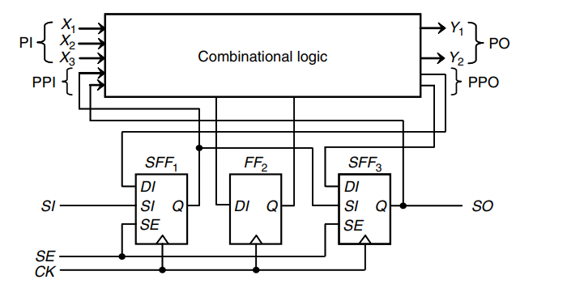
05 扫描架构 – Muxed-D部分扫描设计
部分扫描设计：
Muxed-D部分扫描设计：下左图为一个只安装了SFF1和SFF3两个扫描单元的部分扫描设计示例，可与右图的Muxed-D全扫描设计进行对比

Slide 33
05 扫描架构 – 按功能分配的部分扫描设计
按功能分配的部分扫描设计：
电路被视为由数据路径部分和控制部分组成。 通常，由于数据路径部分上的存储元件不能承受太多的延迟增加（特别是当用Muxed-D扫描单元替换时），因此它们被排除在扫描单元替换过程之外。
控制部分中的存储元件可以用扫描单元代替。 这种方法可以提高故障覆盖率，同时限制由于扫描设计而导致的性能下降。

Slide 34
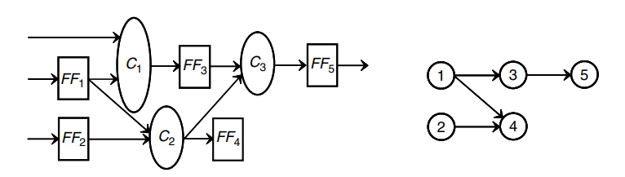
05 扫描架构 – 流水线或前馈部分扫描设计
流水线或前馈部分扫描设计方法：
用扫描单元替换的存储元件子集，以使时序电路feedback-free(?)。 这是通过选择存储元素，以打破所有顺序反馈的闭环来实现的，这降低了测试生成的复杂性，并保持较低的硅面积开销。
为了选择这些存储元件，需要为时序电路构建一个结构图，图的定义在基于RTL的可测试性分析中已给出。
对于无反馈时序电路，结构图是有向无环图，其中结构图中的最大Level（可以按最长路径来理解？）称为时序深度，例如右图的时序深度为3。这个深度的实际意义是控制和观察所有非扫描存储元素所需的最大时钟周期数。
平衡部分扫描设计方法：规定一个目标深度，超过这一深度的部分用扫描单元来代替。
包含反馈环路的时序电路的结构图是有向循环图（DCG）。

Slide 35
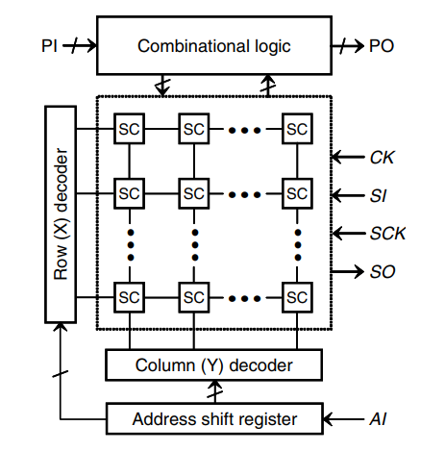

05 扫描架构 – 随机访问扫描设计
随机访问扫描设计：
无论是全扫描设计还是部分扫描设计，都是基于时序的，好处是布线容易、扫描数据在相邻扫描单元之间流通；坏处是不能对某个扫描链里的某个扫描单元进行单独的控制和观察操作，每次操作都要对整个链进行。
随机访问扫描设计的设计思路类似于随机访存（RAM），即要求每个扫描单元都能独立访问。
全随机扫描（RAS）需要X×Y个解码器，以及$\log_{2}{n}位$地址的移位寄存器。

Slide 36
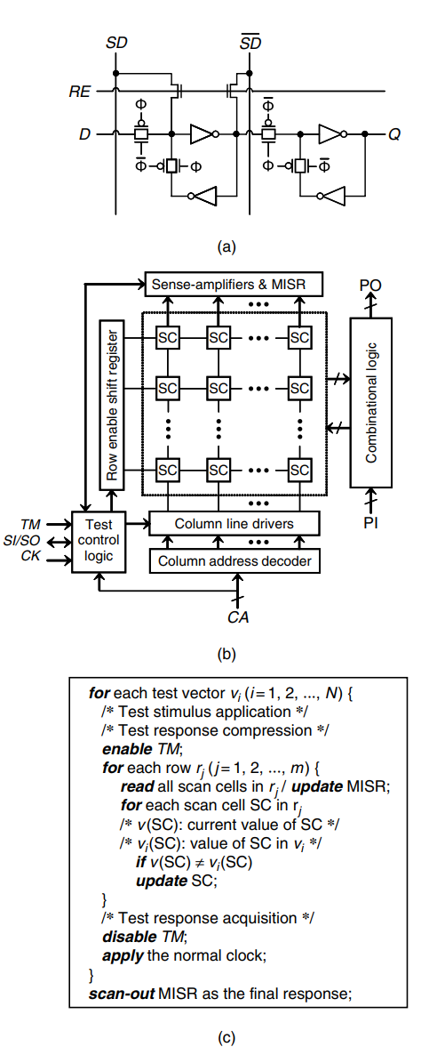

05 扫描架构 – 渐进式随机访问扫描设计（PRAS）
渐进式随机访问扫描设计（PRAS）：
正常模式下所有行的RE使能都置零，使得每个扫描单元都像D触发器一样运行
测试模式下所有行的RE使能都置零，但给φ上加一个时钟信号，使得D触发器中的数据能读入扫描单元
置φ为1，则可通过$SD$和$\overline{SD}$读取所有扫描单元中的数据。
地址只需要$\log_{2}{m}$位了（因为是按列进行操作）

Slide 37
扫描规则
06

Slide 38
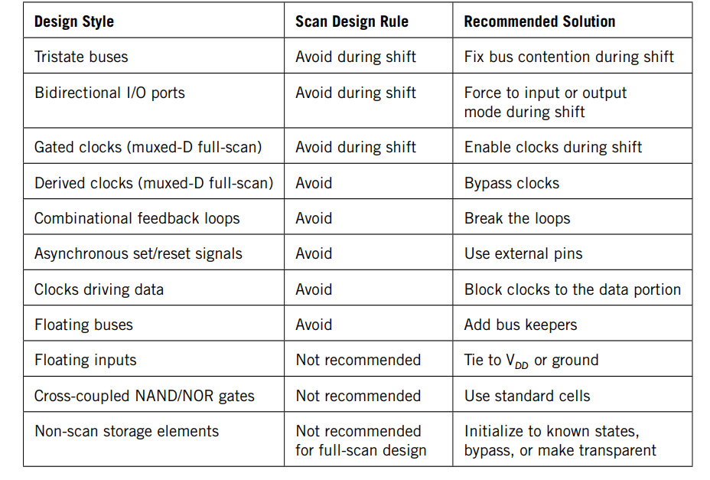
06 扫描规则
下表列出了常用的扫描规则：

Slide 39
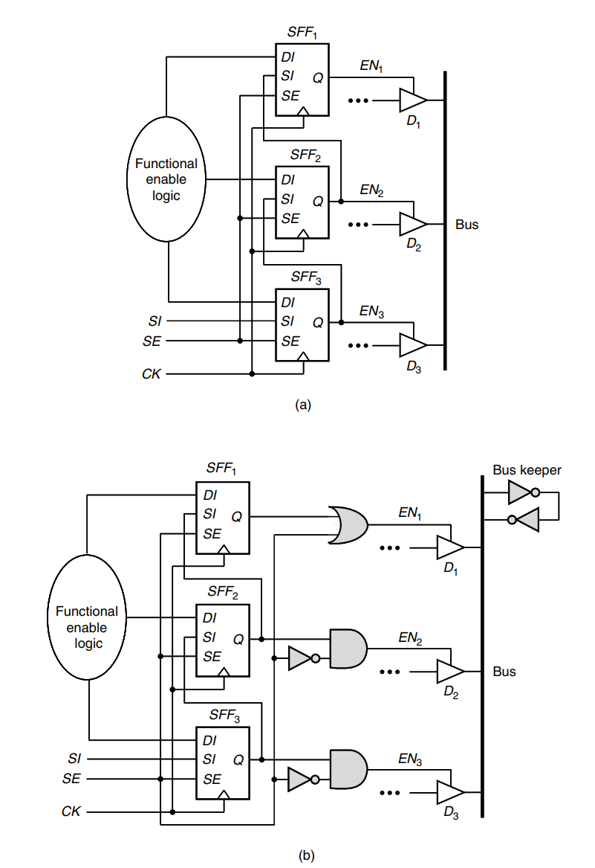
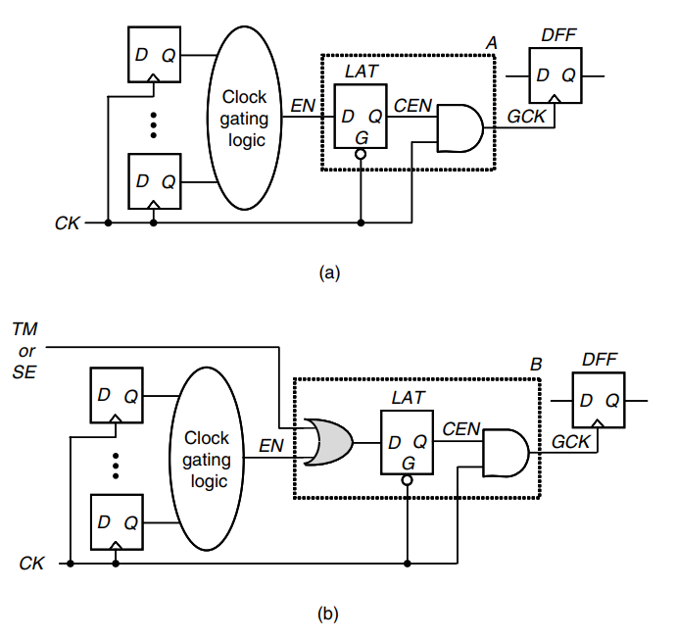
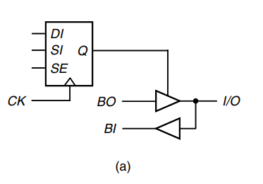
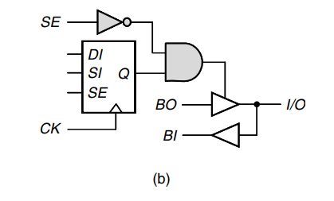
06 扫描规则
避免三态总线导致的总线竞争
避免扫描单元的输出值在移位操作期间发生变化，因为此时输出三态缓冲器可能会变为active状态，从而导致BO和测试仪驱动的I/O口逻辑值相反
避免门时钟（Gated Clocks）导致某些触发器的时钟端口不受原始输入PI的直接控制

Slide 40
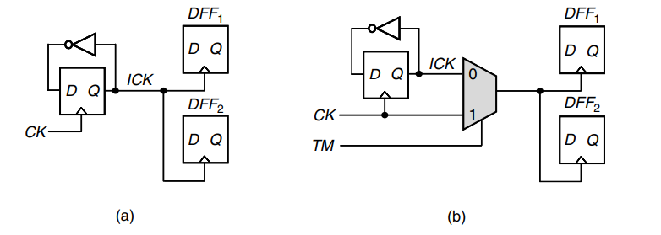
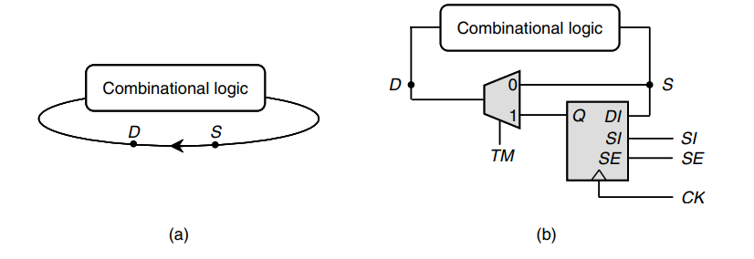
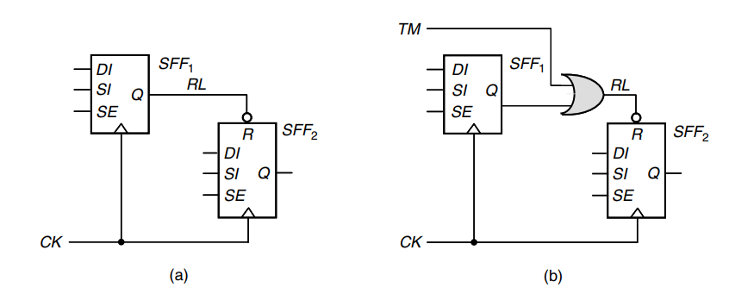
06 扫描规则
避免存储单元或者时钟生成器在内部产生时钟信号，因为这种信号无法被原始输入直接控制
避免组合逻辑下的反馈循环，因为这种循环是不便于控制甚至确定的
避免不受原始输入直接控制的异步Set/Reset信号，因为它们可以导致扫描链不正确地对数据进行移位。

Slide 41
扫描设计流
07

Slide 42
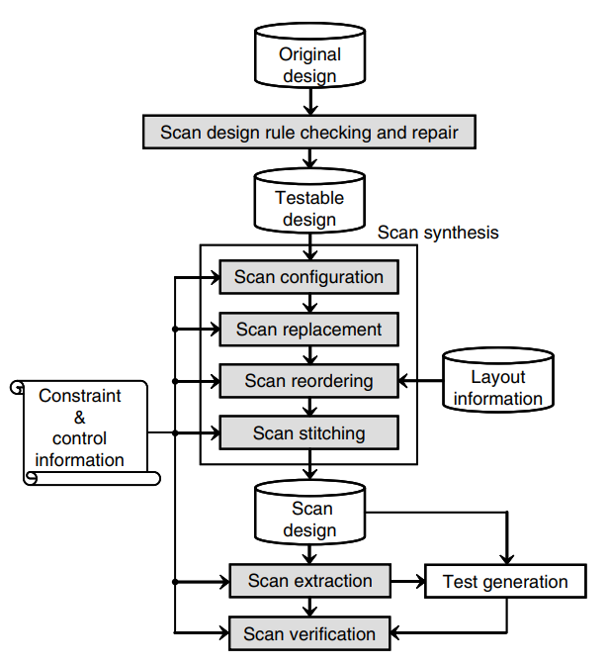
07 扫描设计流
典型的扫描设计流包括：
扫描规则检查和修复（check and repair）：首先对合成前的RTL设计或合成后的门层设计（通常称为网表）执行扫描设计规则检查和修复。这一步得到的设计称为可测试设计。
扫描合成（synthesis）：一旦识别并修复了所有不符合扫描设计规则的地方，就执行扫描合成，以将可测试设计转换为扫描设计，包括用于扫描测试的扫描链。
扫描提取（extraction）：用于进一步验证扫描链的完整性并提取ATPG的扫描链的最终扫描架构。
扫描验证（verification）：对移位和捕获操作执行验证，以验证测试生成或故障模拟中预测的预期响应与电路的全时序行为是否匹配。

Slide 43
07 扫描设计流 – 扫描规则检查和修复
扫描规则检查和修复（check and repair）：
在移位操作期间，必须保证设计的扫描单元的所有时钟都可以从外部引脚直接控制，同时必须正确管理相邻扫描单元之间的时钟偏差，以免导致任何移位失败。
在捕获操作期间，必须保证在同一时钟域内起始和终止的数据路径的正确性。对于在不同时钟域中起始和终止的数据路径，由于不同时钟域之间的时钟偏差通常很大，因此必须对时钟的应用额外进行注意，以保证捕获操作的成功。

Slide 44
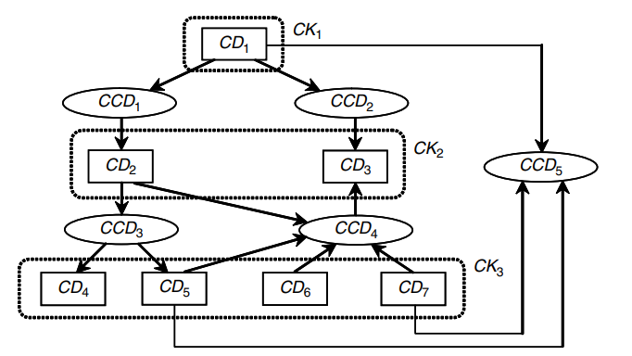
07 扫描设计流 – 扫描规则检查和修复
时钟延迟导致的不匹配：
当同时应用两个时钟，并且两个时钟之间的时钟偏差大于从起始时钟域到终止时钟域的数据路径延迟时，源自一个时钟域并终止于另一个时钟域的数据路径可能会导致不匹配。 为了避免这种不匹配，时序必须遵守以下关系：时钟延迟小于源时钟时间和数据延迟的和。
如果发现不匹配，则解决办法包括：
交错时钟方案：顺序应用属于不同时钟域的时钟以便在测试生成过程中接受时钟域之间存在的任何时钟偏差。
One-hot时钟方案：在每次捕获操作期间仅应用一个时钟。
时钟分组：由于设计通常包含许多非交互时钟域，因此在这种情况下可以同时应用这些时钟，以降低模式生成和故障模拟过程的复杂性和最终模式计数。此时需要进行时钟分组，以识别可以同时分组和应用的所有独立或非交互时钟。

Slide 45
07 扫描设计流 – 扫描合成
扫描合成（单遍合成，one-pass / single-pass synthesis）的四个步骤包括：
扫描配置（configuration）：需要读取的配置包括所使用的扫描链的数量与类型、用于实现这些扫描链的扫描单元、要从扫描合成过程中排除的存储元素、扫描单元的排列方式等。
扫描替换（replacement）：将可测试设计中的所有原始存储元素替换为其功能等效的扫描单元。扫描替换后的可测试设计通常称为扫描就绪（scan-ready）设计。在扫描工具中，这一步一般对用户是透明的。
扫描重排（reordering）：基于物理扫描单元位置对扫描链中的扫描单元重新排序，以便最小化用于实现扫描链的互连线数量。包括：
扫描链内重新排序：扫描单元仅在其各自的扫描链内重新排序，不会跨时钟重新排序任何扫描单元。
扫描链间重新排序，其中扫描单元在不同扫描链之间重新排序；此时必须确保扫描链的时钟结构被保留。
必须注意限制扫描单元之间的最小距离，以避免破坏移位操作完整性。
扫描拼接（stitching）：将扫描单元顺次相连的过程，包括：
将每个扫描单元的输出连接到下一个扫描单元的扫描输入的过程
将每个扫描链的第一个扫描单元的扫描输入连接到适当的扫描链输入端口的过程
将每个扫描链的最后一个扫描单元的扫描输出连接到适当的扫描链输出端口的过程
使用共享I/O端口时，将附加信号连接到共享I/O端口的过程（这种信号是标识当前端口用于输入还是输出的）

Slide 46
07 扫描设计流 – 扫描提取与验证
扫描提取与验证：
扫描提取：用于从所有扫描链中提取所有扫描单元实例的过程。 此过程是通过跟踪每个扫描链的设计来执行的，以验证当设计置于移位模式时所有连接都完好无损。
扫描验证：主要分为以下两个部分
扫描移位操作验证：此处验证的问题包括
扫描链被错误拼接
相邻扫描单元之间的时钟偏差超出可接受范围（这可能表明时钟树合成过程在保证属于同一时钟域的扫描单元之间的时钟偏差保持在最小值方面失败）
其他扫描移位问题。
这些问题的原因通常源于：
不正确的扫描初始化序列，导致设计无法置于测试模式
不完整的扫描设计规则检查和修复，其中一些扫描单元的异步设置/重置信号在移位操作期间没有被禁用，或者一些扫描单元的门控/生成时钟没有被正确地使能或禁用；
不正确的扫描合成
扫描捕获操作验证：通常是验证前文提到的时钟延迟导致的不匹配。

Slide 47
07 扫描设计流 – 扫描设计开销
主要的开销包括：
面积管理开销：
由于用扫描单元替换存储元件而导致的扫描单元开销成本。
布线成本，即由扫描链、扫描使能信号和额外移位时钟的额外布线引起的。
I/O引脚开销：由于扫描输入和扫描输出的引脚是共享的，因此可能导致性能下降。
性能降低开销：扫描单元的额外扫描输入，可能会在功能路径上带来额外的延迟。
设计工作开销：实施扫描需要在典型设计流程中添加额外的步骤，布局工程师还可能需要付出额外的努力。如前所述，这一成本远远超过了原本必须执行的测试开发工作所节省的成本。

Slide 48
特殊用途的扫描设计
08

Slide 49
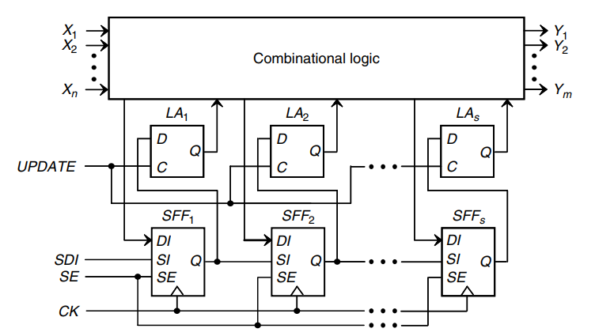
08 特殊用途的扫描设计 – 增强扫描
增强（enhanced）扫描：
增加一个锁存器，允许每个扫描单元存储两位数据，这些数据可以被附加在组合逻辑驱动下的扫描单元数据之后。
好处：可以人工增加新的测试向量，而这是对提升延迟故障测试覆盖率有很大帮助的。
坏处：新增加的锁存器和CK时钟之间的同步性较难维护；此外可能会导致假路径（false path）的出现，这些假路径会导致不必要的额外测试。

Slide 50
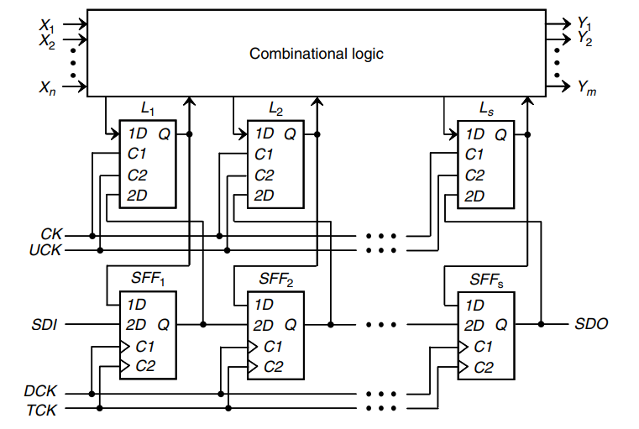
08 特殊用途的扫描设计 – 快照扫描
快照（snapshot）扫描：用于对电路内部某一时刻的状态进行“拍照”。这个电路允许四种操作：
从SDI和SDO将测试数据移入、移出扫描单元
从UCK将扫描单元中的测试数据移入系统锁存器
从DCK将锁存器中的数据读入扫描触发器
在正常状态下，电路可以利用CK捕获组合逻辑中的值，并存到锁存器当中

Slide 51
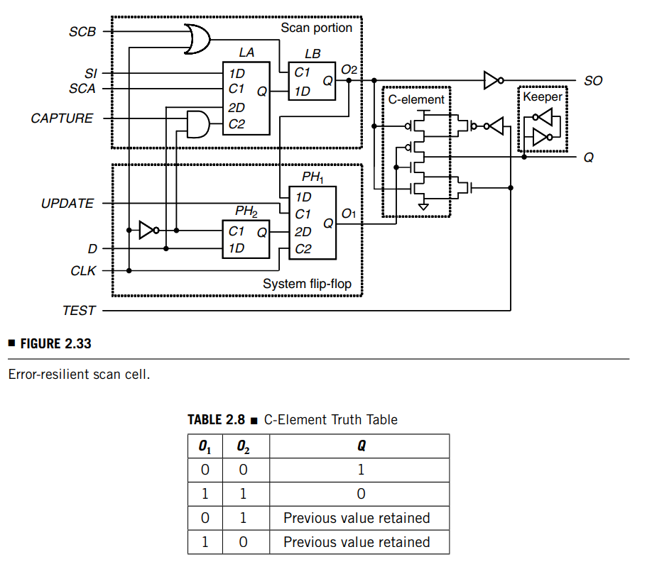
08 特殊用途的扫描设计 – 高容错扫描
高容错（error-resilient）扫描：避免软错误产生进一步影响的扫描
原理：软错误（soft error）只会在以下两种情况下出现：
存储元素自己改变了自己存储的状态（这种占了60%左右）
组合门电路中发生了瞬变，如离子击中了晶体管等
高容错扫描由一个1端口D锁存器、一个2端口D锁存器、一个“C-元素”（真值表见右下）和一个总线keeper构成，并分为系统模式和测试模式：
测试模式下，TEST置1，“C-元素”类似于反向器。在移位操作期间，通过交替施加时钟SCA和SCB，同时保持CAPTURE和CLK为0，将测试向量移入锁存器LA和LB。然后，应用UPDATE时钟将LB的内容移至PH1。结果，测试向量被写入系统触发器。 在捕捉操作时，CAPTURE首先设置为1，然后使用功能性时钟CLK，捕捉电路对测试向量的响应，并同时送进系统触发器和扫描部分。然后通过再次交替施加时钟SCA和SCB来移出电路响应。

Slide 52
08 特殊用途的扫描设计 – 高容错扫描
高容错（error-resilient）扫描：
系统模式下， TEST置1，“C-元素”类似于保持状态比较器（hold-state comparator），真值表如前所示。当输入O1和O2不相等时，“C-元素”的输出保持其先前的值。 在此模式下，SCA、SCB和UPDATE信号置零，CAPTURE信号置1，这将扫描部分转换为主从触发器，以充当系统触发器的“影子”：每当施加功能时钟CLK时，相同的逻辑值被同时捕获到系统触发器和扫描部分中。
软错误避免方法：
当CLK为0时，锁存器PH1和LB的输出保持其先前的逻辑值，而如果PH1或LB发生软错误，O1和O2将具有不同的逻辑值。
当CLK为1时，锁存器PH2和LA的输出保持其先前的逻辑值，并且该逻辑值分别驱动O1和O2。 如果PH2或LA处发生软错误，O1和 O2也将具有不同的逻辑值。
除非在正确的逻辑值通过“C-元素”并到达保持器之后仍然发生了同样的软错误，否则软错误将不会传播到输出Q，保持器将在Q处保留正确的逻辑值。

Slide 53
RTL层的DFT
09

Slide 54
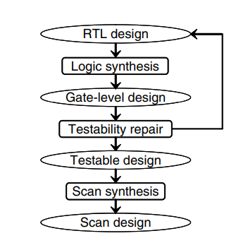
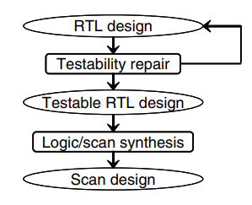
09 RTL层的DFT
在RTL层进行DFT的好处为：
在门级执行可测试性修复会在设计流程中引入一个循环，每次进行可测试性修复时都需要在逻辑合成过程重复耗时。在RTL层做DFT就规避了这个问题。（如下图）
可以允许扫描和memory BIST、logic BIST、模拟与混合信号BIST、测试压缩、边缘扫描等更好地结合在一起。

Slide 55
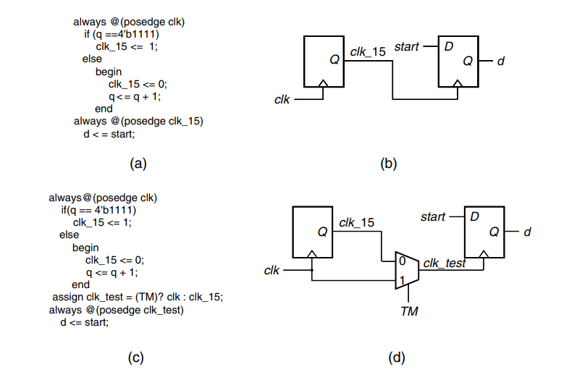
09 RTL层的DFT – RTL扫描设计规则的检查与修复
RTL扫描设计规则的检查与修复：
目前的解决方案已经能够识别RTL上的几乎所有可测试性问题。虽然仍然存在一些只能在门级识别的可测试性问题，但这种方法确实减少了涉及逻辑合成的迭代次数。主要的解决方案包括以下两种：
静态解决方案：在RTL处识别可测试性问题，而无需执行任何测试向量仿真的静态解决方案，
动态解决方案：通过RTL模拟设计结构的动态解决方案。
此外，还可以在RTL相关的lint工具上自行添加扫描设计规则，或是在RTL上执行时钟分组
RTL修复的自动化方法

Slide 56
09 RTL层的DFT – RTL扫描合成
RTL扫描合成：
RTL扫描合成：与之前所述的扫描合成类似，唯一的区别在于：每个存储元件的扫描等效项是指与正常模式下的原始存储元素等效的RTL结构。
伪RTL扫描合成：不执行扫描合成步骤，仅指定伪主输入和伪主输出，并将其分别拼接到主输入和主输出。
这种方法对设计人员越来越有吸引力，因为它可以应用于更高级的场合，例如logic BIST和测试压缩。

Slide 57
09 RTL层的DFT – RTL扫描提取与验证
RTL扫描提取与验证：
扫描提取：依赖于对RTL扫描设计执行快速合成。一般做法是使用软件模型跟踪每个扫描链的扫描连接来执行扫描提取，这是和门级扫描设计中的扫描提取类似的方式。
扫描验证：依赖于flush测试平台，该测试平台用于模拟RTL扫描设计上的flush测试。 由于RTL扫描设计的输入和输出应与其门级扫描设计的输入和输出相匹配，因此可以使用相同的测试平台来验证RTL和门级设计的扫描操作。 此外，还可以应用broadside-load负载测试来验证RTL处的扫描捕获操作。 这种情况下，可以使用RTL生成的随机测试模式，也可以使用确定性测试模式。

Slide 58
感谢聆听！
报告人：丁浩宸

